Slide 1


      UBND QUẬN LONG BIÊN
      TRƯỜNG MẦM NON BẮC CẦU
LĨNH VỰC KHÁM PHÁ XÃ HỘI
Đề tài: TRÒ CHUYỆN VỀ NGÀY 22/12
        Đối tượng: MGL (5 – 6 tuổi)
        Giáo viên: Đặng Thị Kiều Anh

Slide 2

* Phần 1 : Thử tài chiến sĩ :
- Ngày 22/12 là ngày gì?
- Trong tháng 12 có ngày gì đặc biệt dành cho chú bộ đội ?

Slide 3
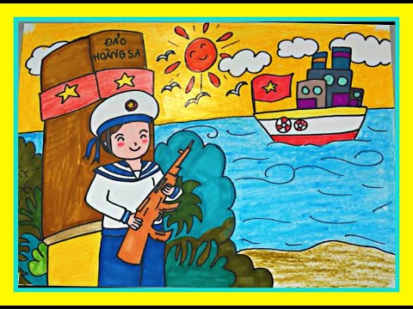
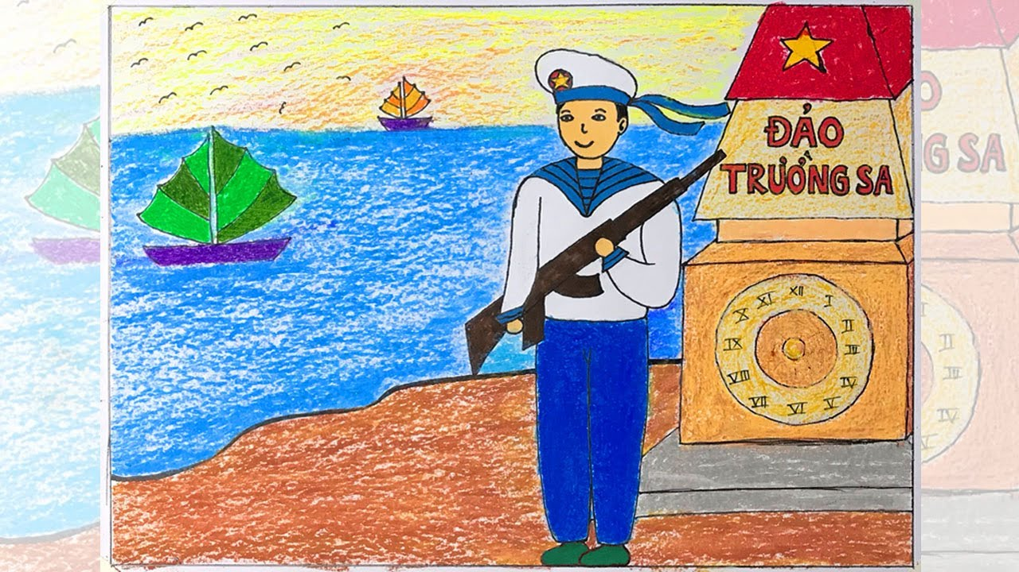
Đây là ai? Chú bộ đội của lực lượng nào?

Slide 4
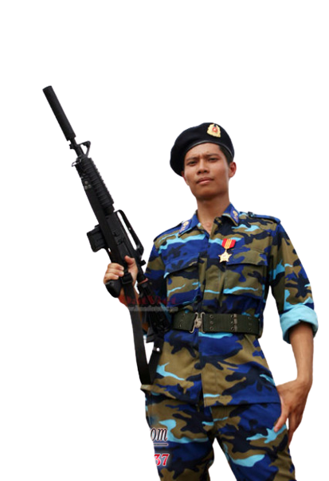
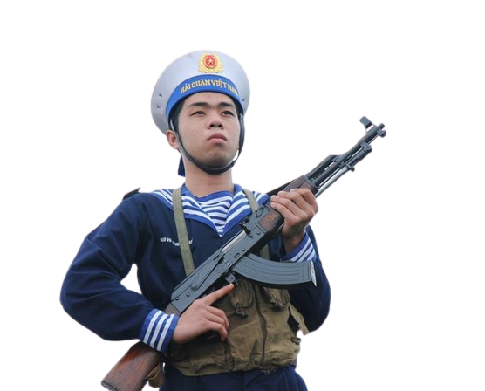
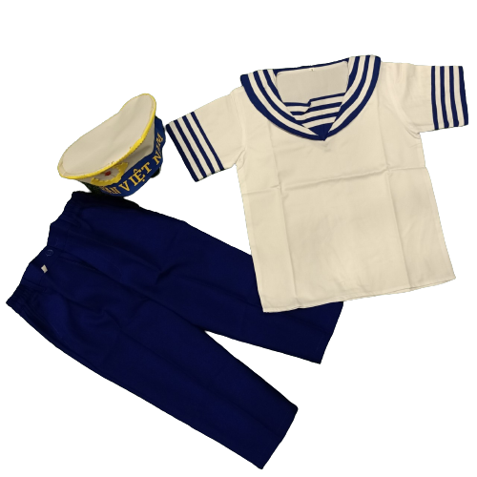
Trang phục của chú bộ đội hải quân như thế nào?
Quần áo mùa hè
Quần áo mùa đông
Quần áo tập luyện

Slide 5
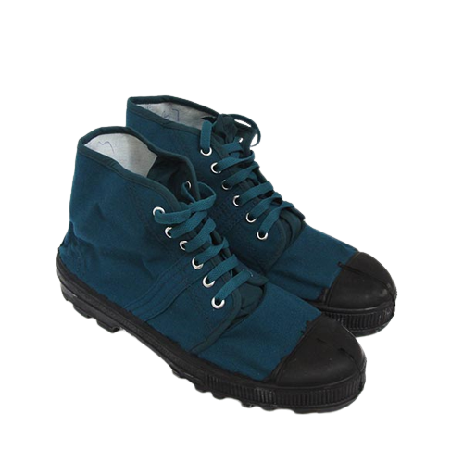
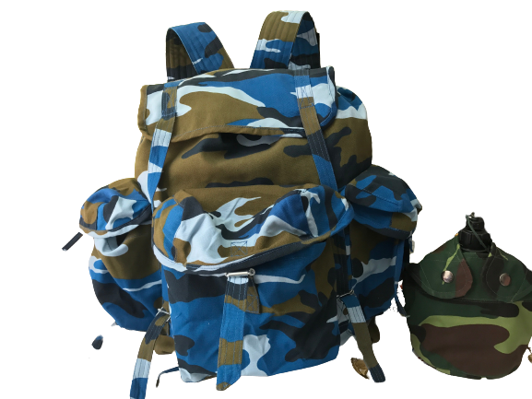
Đồ dùng không thể thiếu của chú bộ đội hải quân
Giày
Ba lô

Slide 6
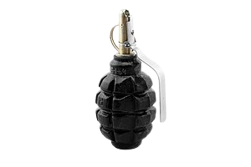
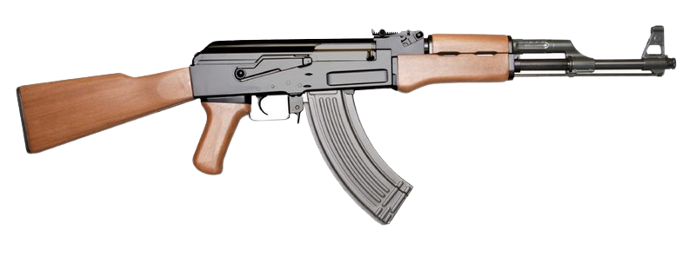
Vũ khí chiến đấu của bộ đội hải quân
Súng
Lựu đạn

Slide 7
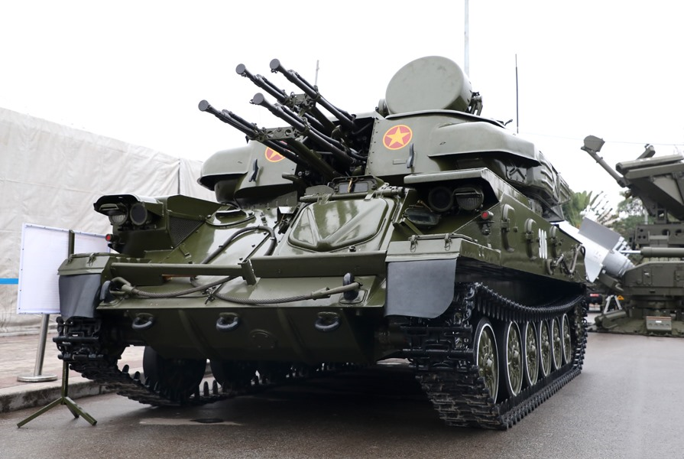
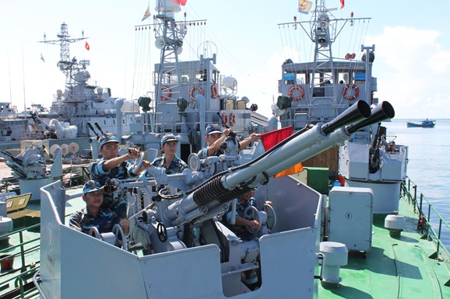

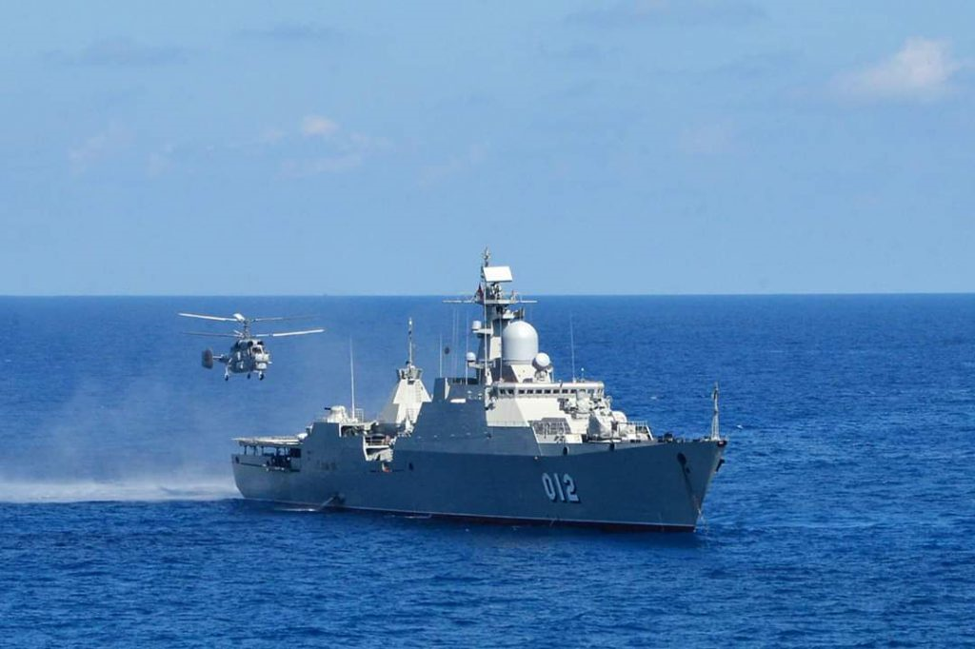
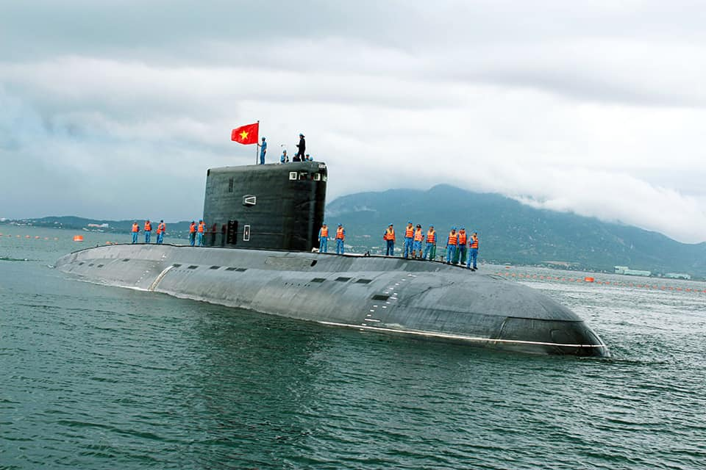
Phương tiện chiến đấu của chú bộ đội ?
Xe tăng
Pháo
Tàu thủy
Tàu ngầm

Slide 8
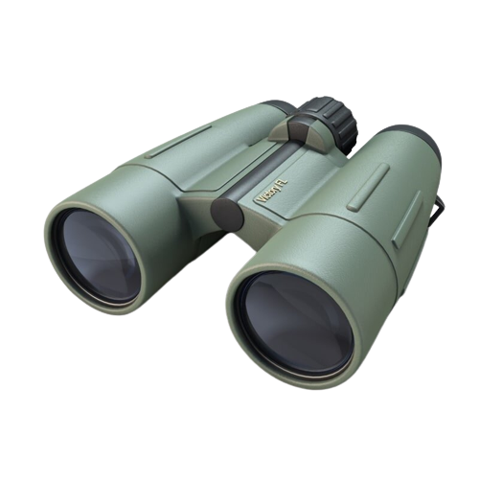
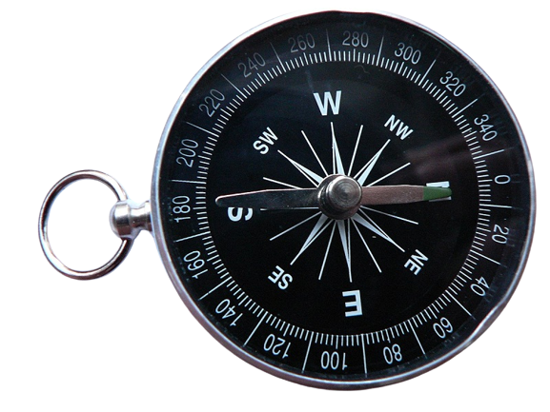
v
Ống nhòm
La bàn

Slide 9
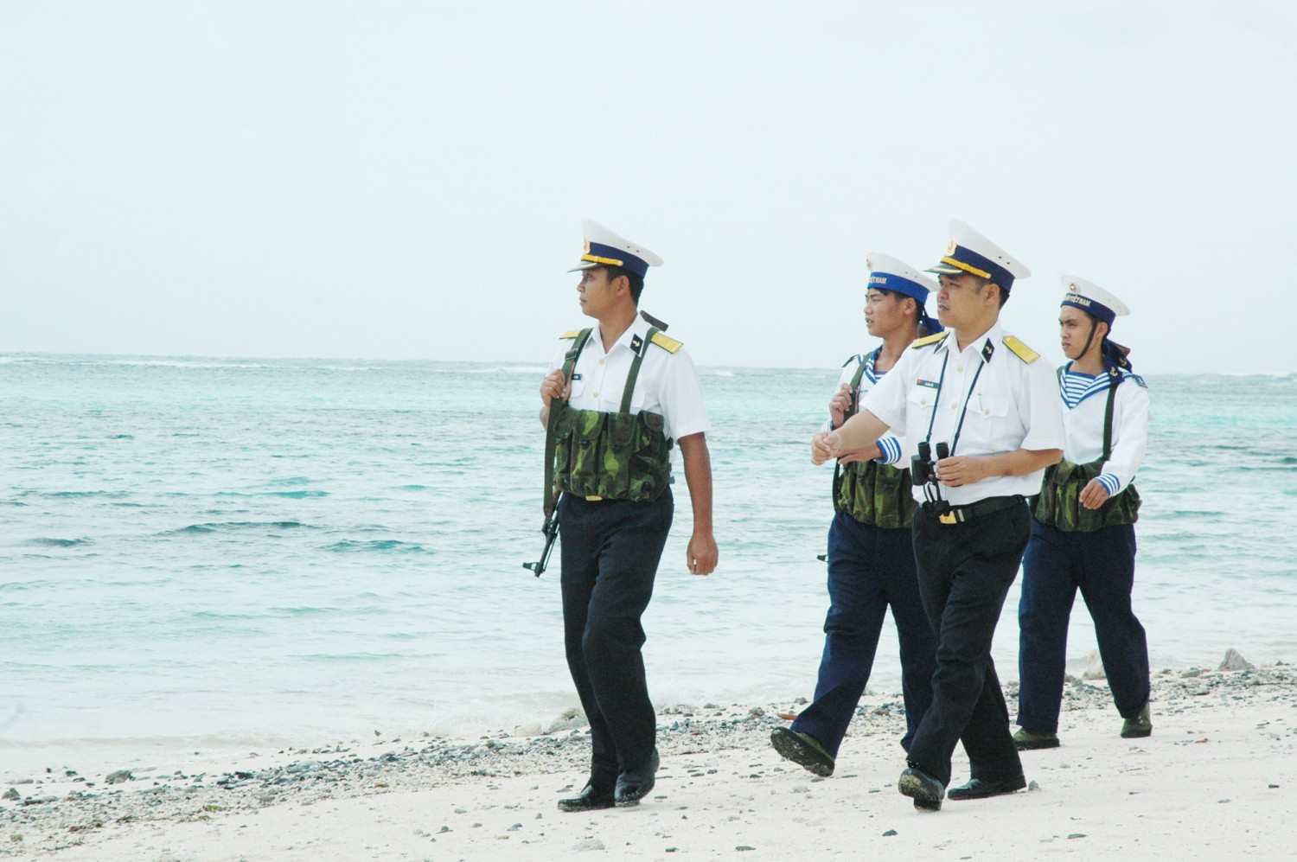
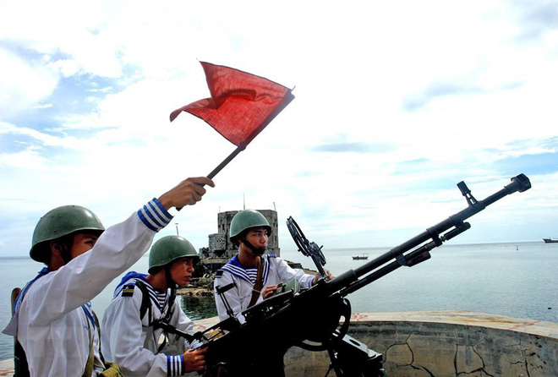
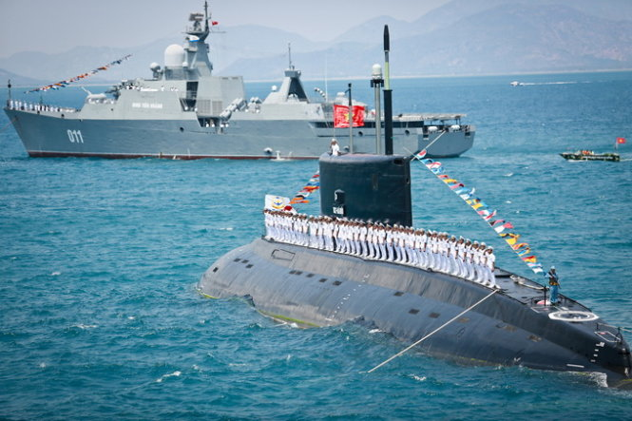
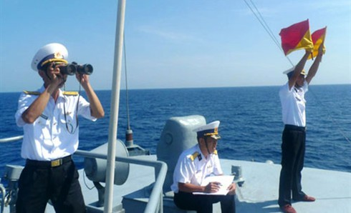
Công việc chính của chú bộ đội hải quân
Tuần tra trên biển
Tập bắn pháo
Điều khiển tàu ngầm
Tuần tra trên mặt biển

Slide 10
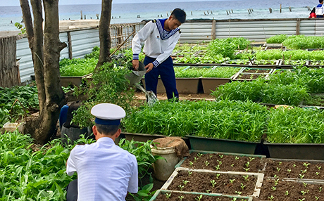
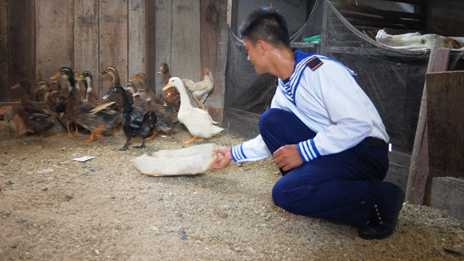
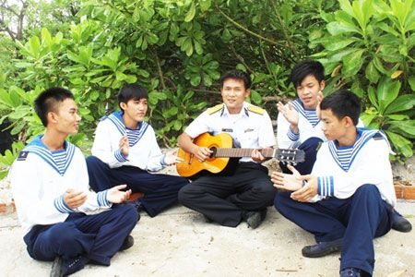
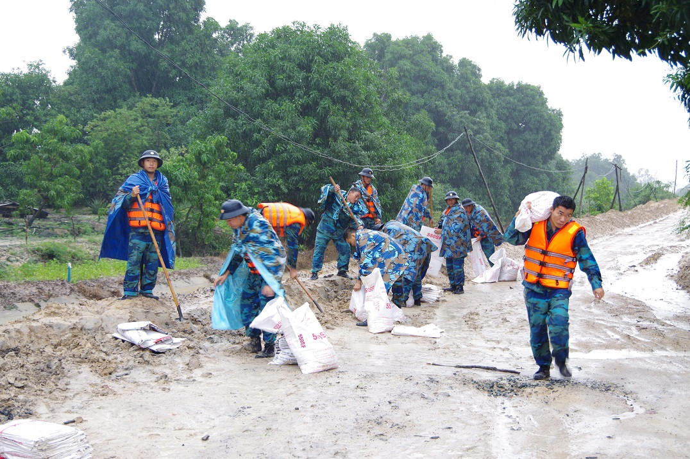
Một số hoạt động khác của chú bộ đội hải quân
Trồng rau
Chăn nuôi gia súc , gia cầm
Tham gia các hoạt động giao lưu văn nghệ
Tham gia các hoạt động giúp đỡ nhân dân

